Slide 1
计算机问题求解 – 论题2-12 - 堆与堆排序
2018年05月14日
Notes:
数据的组织（逻辑的，物理的）均可以影响到算法的设计和性能

Slide 2
堆性质
如果我们要定义堆的ADT，在其数据部分，我们应该给出什么约束？
树T 满足偏序树性质 当且仅当 树中任一结点的键值不小于（或不大于）其子结点（如果有）的键值。
树T满足几乎完全二叉性质
最底一层可能不满，但必须从左到右填充
Notes:
就如栈一定是栈一样（用c来表示进入的过程），树也一定是树：用元素个数限制树的高度；用父子关系限制元素大小

Slide 3
问题1:
堆与我们上次讨论的队列与栈最突出的差别是什么?
其特征与对象的内容相关, 一定是源于具体应用。
Notes:
对象的内容决定了数据的存储和基本操作
对象的观察顺序决定了数据的存储和基本操作

Slide 4
问题2:
为什么我们常用数组来实现堆？
偏序树性质在数组实现中如何表示？
几乎完全性质在数组实现中如何体现？
Parent(A.heapsize)
<=A.heapsize/2
Notes:
一个nearly complete binary tree和一个数组是可以等价表示的。
树的基本概念均可通过数组的下标相关算法进行实现。
其中：
堆是一个nearly complete binary tree是关键
下标相关算法可以被实现为宏或者内联操作
在堆排序算法中，heapsize不断减少，但length没有改变

Slide 5
特别注意一下largest
问题4:
你能利用上图解释Max-Heapify吗？
Notes:
Largest是潜在的冲突可能元素的下标，我们希望它成为以它为根的子树的最大

Slide 6
MAX-Heapify操作的pre/post-condition是什么？
Pre-condition: i的子女均已是某个大堆的根节点！
Post-condition: 以i为根，构成一个大堆！
Notes:
Largest是潜在的冲突可能元素的下标，我们希望它成为以它为根的子树的最大

Slide 7
Worst-case Analysis for Max-Heapify
过程Max-Heapify中不包含循环，所以，如果不递归，其代价是O(1)。
如果考虑比较运算的次数，每“下沉”一层，执行2次比较。
递归：
问题5：
为什么2n/3？
Notes:
左子树全满时：左子树几乎是右子树的一倍
此处的O(h)有伏笔

Slide 8
造“堆”：自底向上
问题6：这5个子树已经是“堆”了？
分界线
其实后┌_{n/2}┒个子树已经是“堆”了
其实算法循环从A.length开始又何妨？
Notes:
对后一半数据进行heapify也是可以的，只是heapify的结果不会变化，没有意义

Slide 9
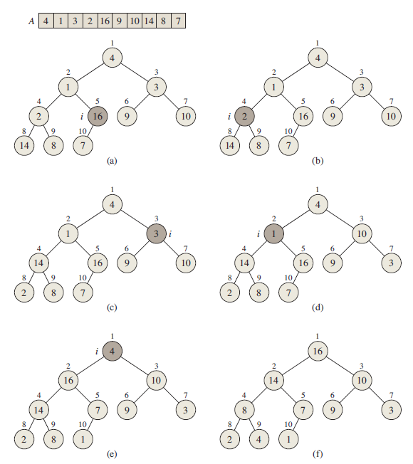
问题6：
这个循环的invariant是什么？
Notes:
循环过程中的第i次：i+1，…,n元素都是某个大堆的根。

Slide 10
Built-Max-Heap正确性证明

Slide 11
A Poor Upper Bound
问题7:
为什么这个Bound不很好？
Notes:
过于不tight了

Slide 12
关于堆的两点数学知识
N元素堆中，高度为h的子堆，最多有n/2^{h+1}个
是什么意思？

Slide 13
建堆的时间复杂度是线性的
= O(2n) = O(n)

Slide 14
在堆中增加/删除一个元素，如何处理？
Notes:
放到数组中最后一个元素位置上，找它的父亲，交换或者不交换，如果交换发生，重复和父亲的比较，直到不发生交换。

Slide 15
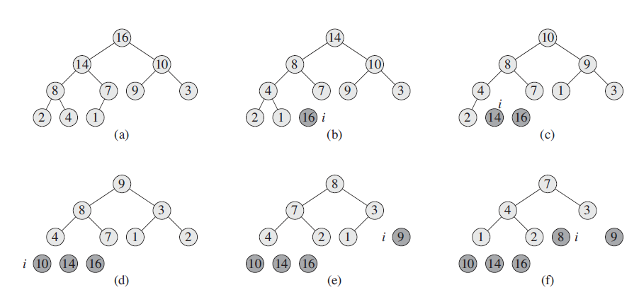
堆排序
Notes:
取出树根，和树的最后一个元素互换（将最后一个元素放到根上去），进行max-heapify。就地输出体现在“从小到大排序”，heap-size辖制max过程不会涉及到原来的根。
堆排序是stable的吗？不稳定

Slide 16
堆排序
算法部分正确性如何证明？
Notes:
每次进入循环时，A[i..A.length]都是升序排列的

Slide 17
堆排序算法：
问题9:
怎么体现in-place, 即“原地输出”？
问题10：
尽管堆排序时间复杂度是O(nlgn), 但快排算法似乎还是占有优势。为什么？
Notes:
A[I..A.length]是有序的。
1，系数有差异；
2，数据访问时cache利用率不同

Slide 18
堆数据结构的应用
堆排序似乎影响了堆的使用价值，
但堆作为一种性质鲜明的数据结构，仍然拥有很好的应用领域

Slide 19
问题11：
你能否通过比较priority-queue与一般的queue，说明抽象数据类型(ADT)对于计算机问题求解的意义？
Notes:
同等优先级，FIFO；不等优先级，非FIFO；

Slide 20
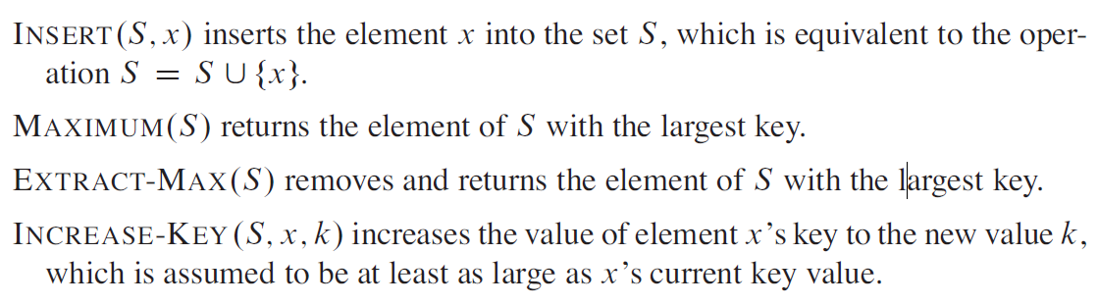
Max-Priority Queue
抽象数据类型是为了减轻人思考的负担，而不是为了减轻计算机执行的负担。关键是如何实现！

Slide 21
实现：Array Heap Priority Queue

Slide 22
Open Topics：
1，通过实验和理论分析两种方法，比较堆排序和快排的性能和应用场景
2，用二叉树→堆→优先队列的方式给出优先队列的实现

Slide 23
家庭作业
TC pp.153-: ex.6.1-2, 6.1-4, 6.1-7
TC pp.156-: ex.6.2-2, 6.2-5, 6.2-6
TC pp.159-: ex.6.3-3
TC pp.160-: ex.6.4-2, 6.4-4
TC pp.164-: ex.6.5-5, 6.5-7, 6.5-9

